Slide 1

어린이를 위한 교육용 알고리즘 장난감 블록
Educational algorithm toy blocks for children
2014150018 서준원 (지도교수 서대영)
2012151002 권혁준 (지도교수 한익주)
2012151029 오우석 (지도교수 한익주)
Know Answer.

Slide 2
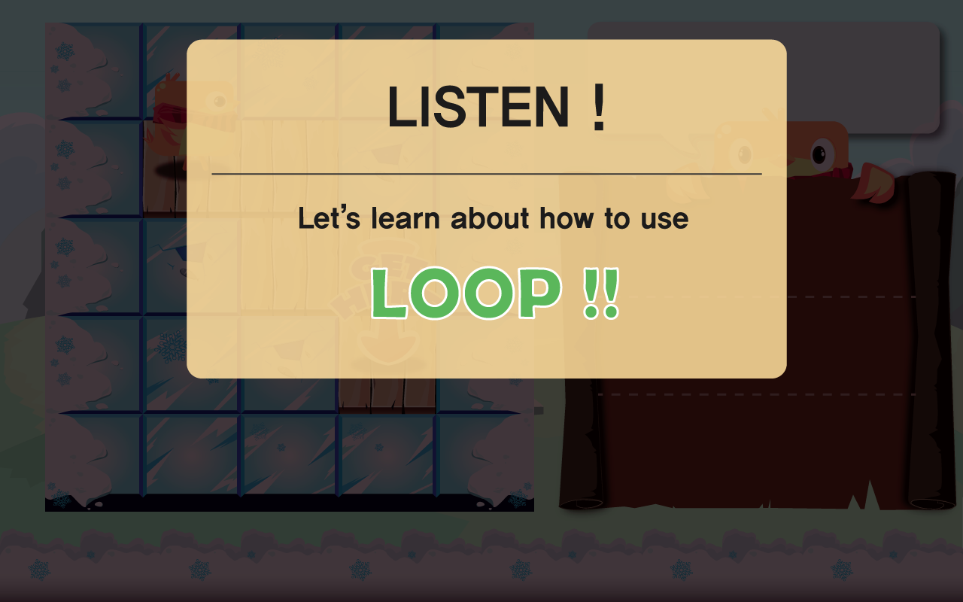
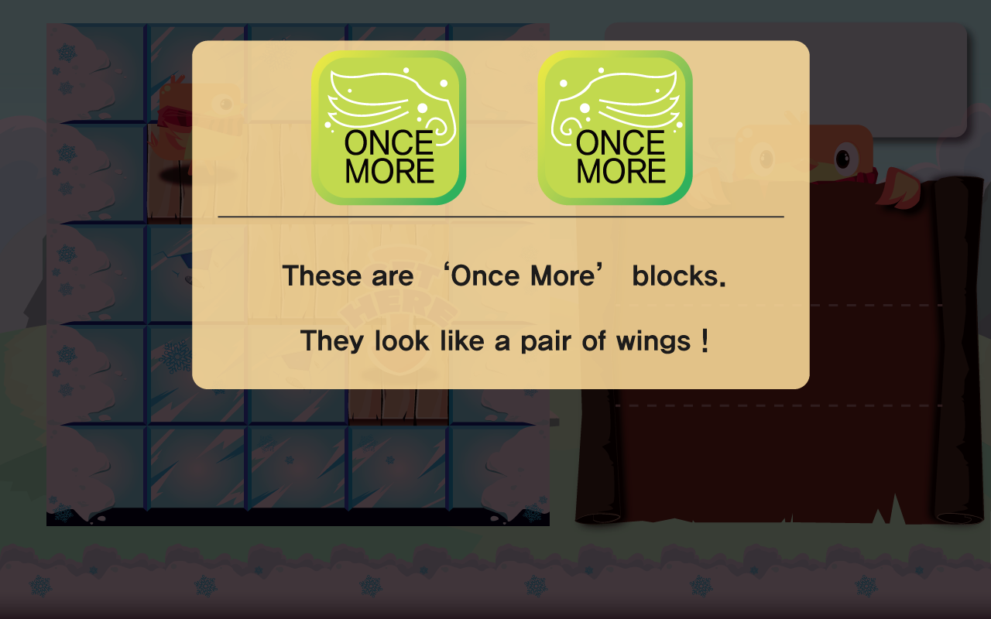
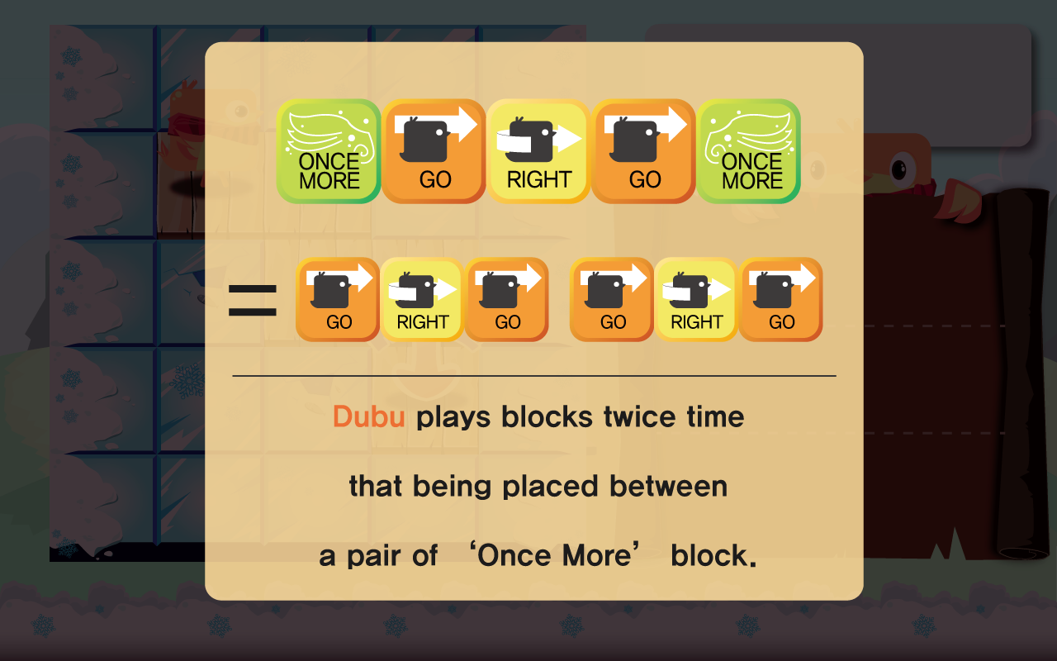
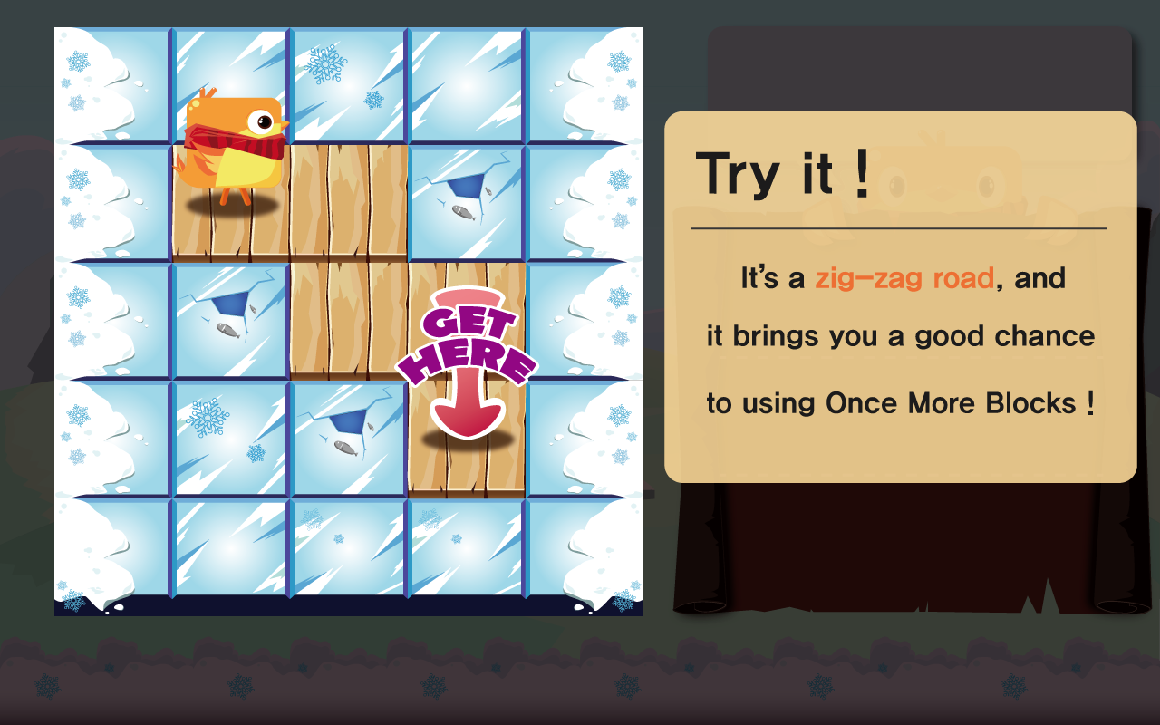
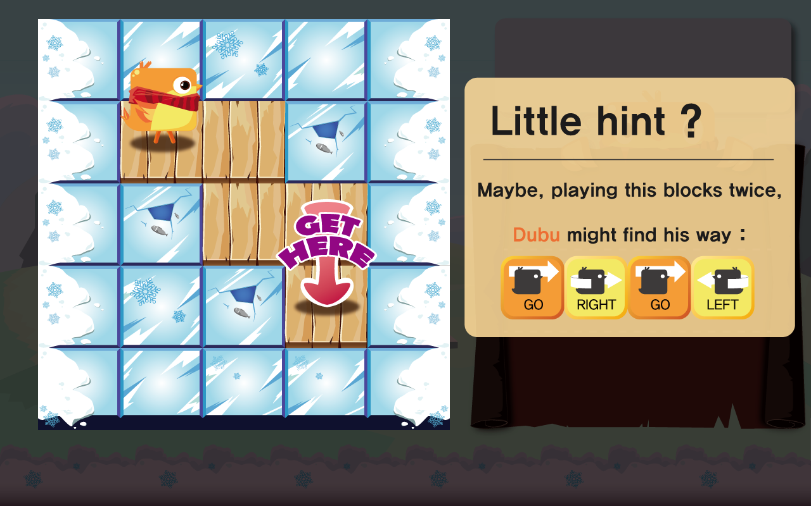
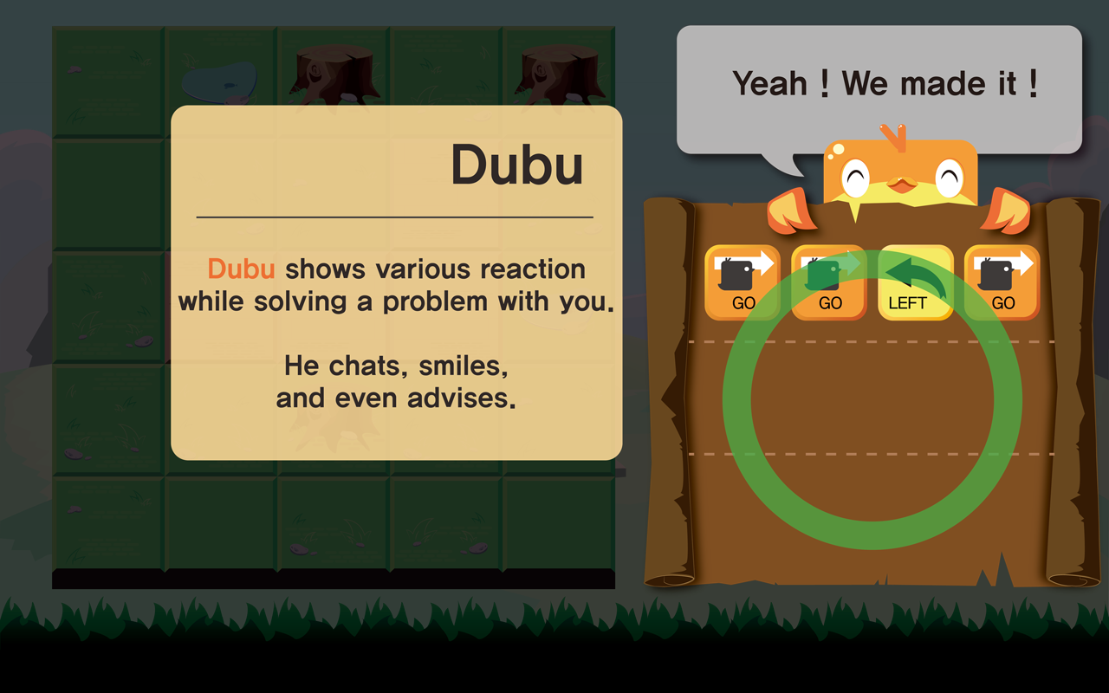
시스템 모듈 상세설계
학습개념 추가

Slide 3
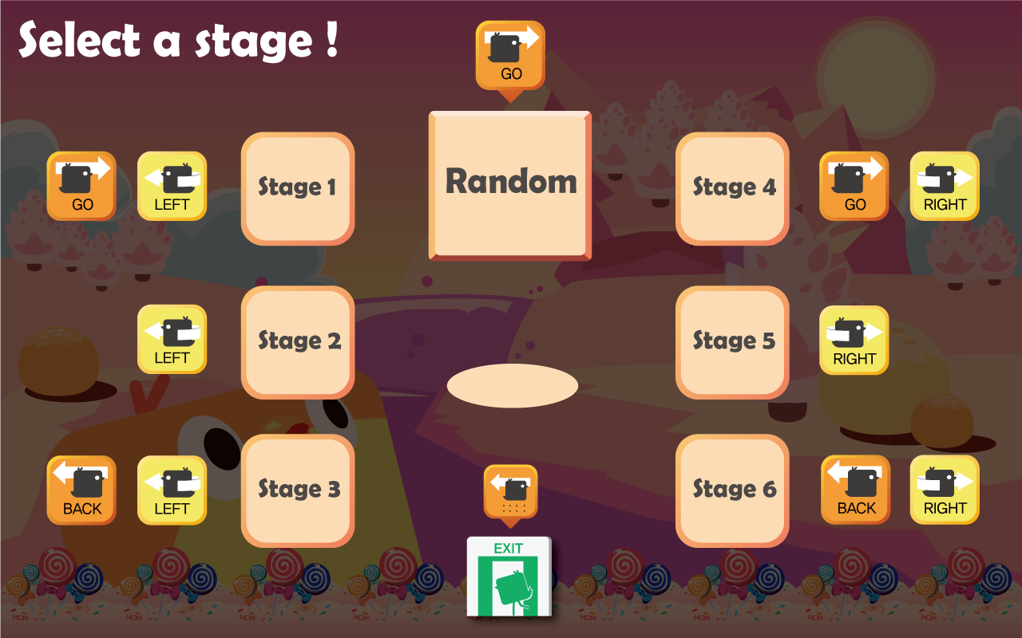
시스템 모듈 상세설계
학습개념 추가

Slide 4
별첨자료
지도학생 | 지도교수 | 서명란
2014150018 서준원 | 서대영교수님
2012151002 권혁준 | 한익주교수님
2012151029 오우석

